Slide 1
Интеллектуальные системы
Обучение нейросети

Slide 2
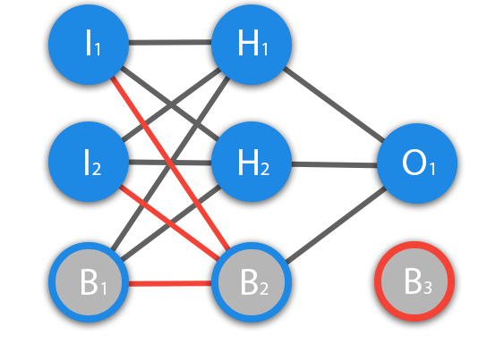
Нейрон смещения
Нейрон смещения - или bias нейрон используется в большинстве нейросетей. Особенность этого типа нейронов заключается в том, что его вход и выход всегда ровняются 1 и они никогда не имеют входных синапсов. Нейроны смещения могут, либо присутствовать в нейронной сети по одному на слое, либо полностью отсутствовать.

Slide 3
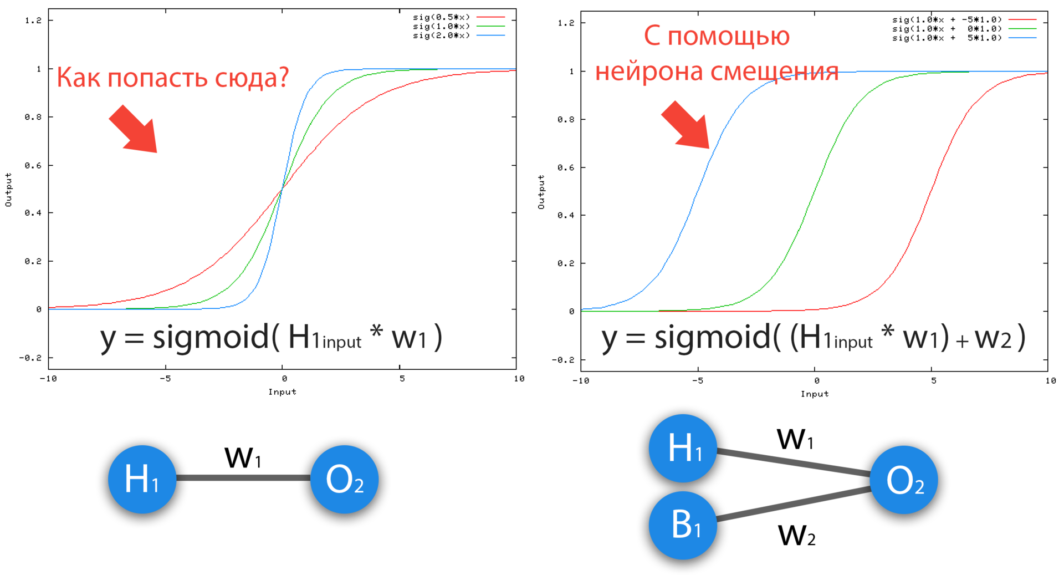
Нейрон смещения

Slide 4
Методы обучения
1. Метод обратного распространения (Backpropagation)
2. Метод упругого распространения (Resilient propagation или Rprop)
3. Генетический Алгоритм (Genetic Algorithm)

Slide 5
Метод градиентного спуска
Метод основан на нахождении локального минимума или максимума функции с помощью движения вдоль градиента.
Градиент — это вектор который определяет крутизну склона и указывает его направление относительно какой либо из точек на поверхности или графике. Чтобы найти градиент нужно взять производную от графика по данной точке (как это и показано на графике).

Slide 6
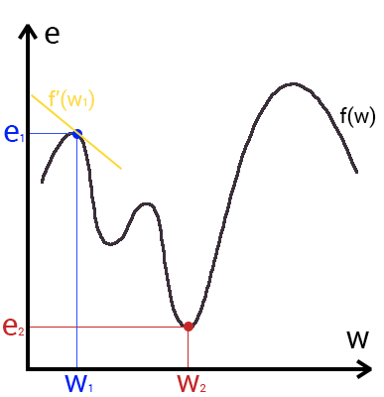
Методы градиентного спуска

Slide 7
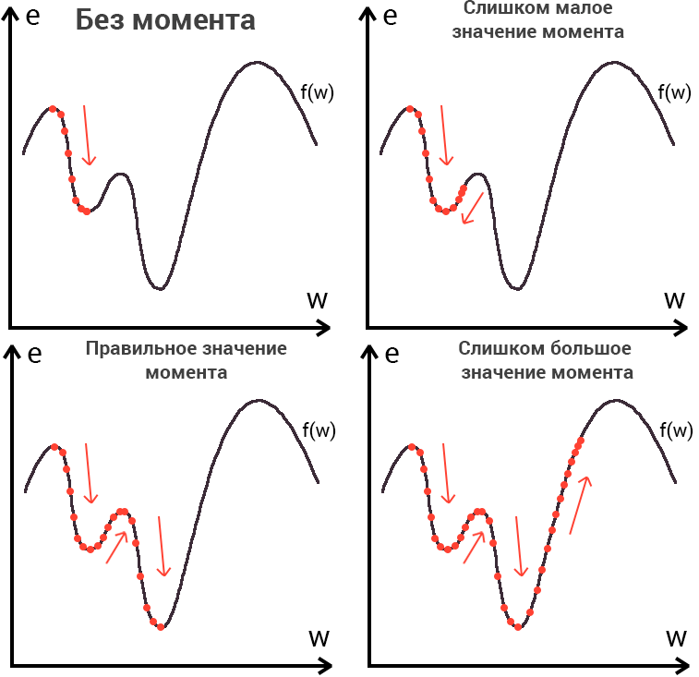
Методы градиентного спуска

Slide 8
Методы градиентного спуска

Slide 9
Методы градиентного спуска
Необходимо минимизировать функцию вида y(x)=(x-5)² . Минимизировать значит найти x при каком значении функция y(x) принимает минимальное значение. Определим последовательность действий: 1) Необходима производная по dy/dx: 2*(x-5) 2) Установим начальное значение x= 0 3) Установим размер шага — попробуем несколько значений — 0.1, 0.9 чтобы посмотреть как этот выбор повлияет на сходимость. 4) N раз подряд выполним указанную формулу:
x_{n} = x_{n-1} – a * dy/d(x_{n-1})
Так как неизвестный параметр только один, то и формула только одна

Slide 10
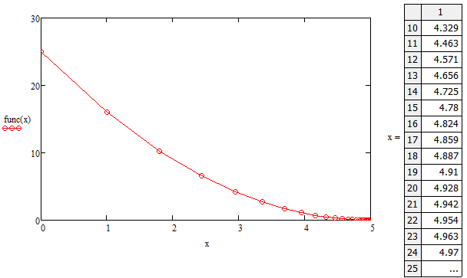
Методы градиентного спуска
При значении скорости, равном 0.1 метод расходится, каждый шаг опускаясь не ниже, а наоборот выше, устремляясь в бесконечность.

Slide 11
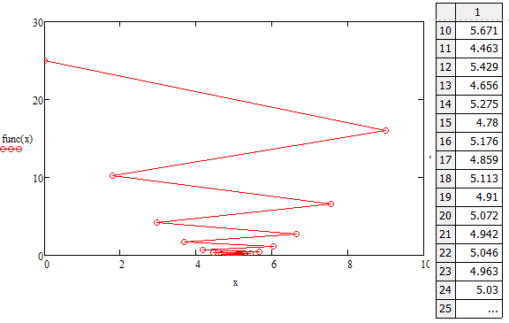
Методы градиентного спуска
При значении скорости, равном 0.9 метод расходится, каждый шаг опускаясь не ниже, а наоборот выше, устремляясь в бесконечность.

Slide 12
Метод обратного распространения
Последовательное нахождение выходных значений нейронов называется передача вперед (Forward pass), то есть последовательно передается информацию от входных нейронов к выходным. После чего вычесляется ошибка и основываясь на ней происходит обратная передача(Back pass), которая заключается в том, чтобы последовательно менять веса нейронной сети, начиная с весов выходного нейрона. Значение весов будут меняться в ту сторону, которая даст наименьшую ошибку.

Slide 13
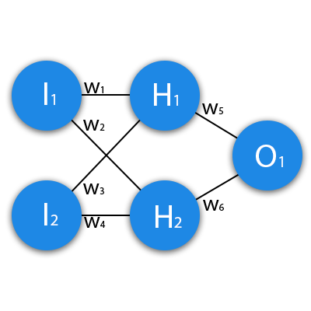
Метод обратного распространения
H1input = 1*0.45+0*-0.12=0.45 H2input = 1*0.78+0*0.13=0.78 H1output = sigmoid(0.45)=0.61 H2output = sigmoid(0.78)=0.69 O1input = 0.61*1.5+0.69*-2.3=-0.672 O1ideal = 1 (0xor1=1) O1output = sigmoid(-0.672)=0.33 Error = ((1-0.33)^2)/1=0.45
Результат — 0.33, ошибка — 45%

Slide 14
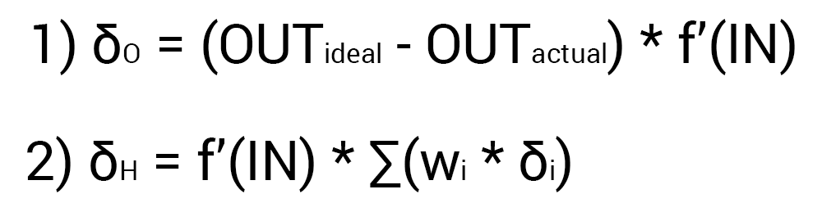
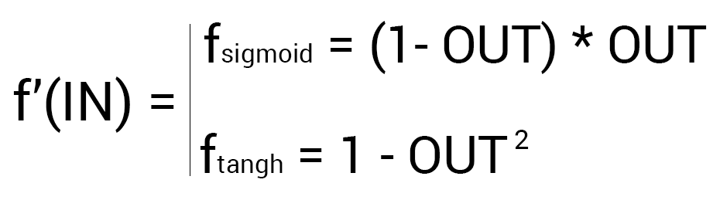
Метод обратного распространения

Slide 15
Метод обратного распространения
Исходные данные:
O1output = 0.33 O1ideal = 1 Error = 0.45
Расчёт дельты δО1 : δO1 = (1 — 0.33) * ( (1 — 0.33) * 0.33 ) = 0.148

Slide 16
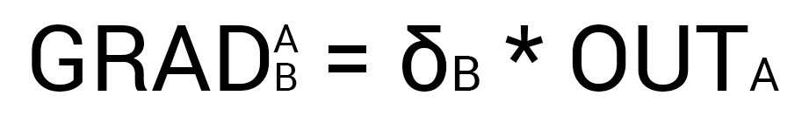
Метод обратного распространения
Исходные данные:
H1output = 0.61 w5 = 1.5 δO1 = 0.148
Расчёт дельты δH1 : δH1 = ( (1 — 0.61) * 0.61 ) * ( 1.5 * 0.148 ) = 0.053
После нахождения обоих дельт синапсиса(связи между нейронами) δH1 и δО1
вычисляется градиент синапсиса по формуле:

Slide 17
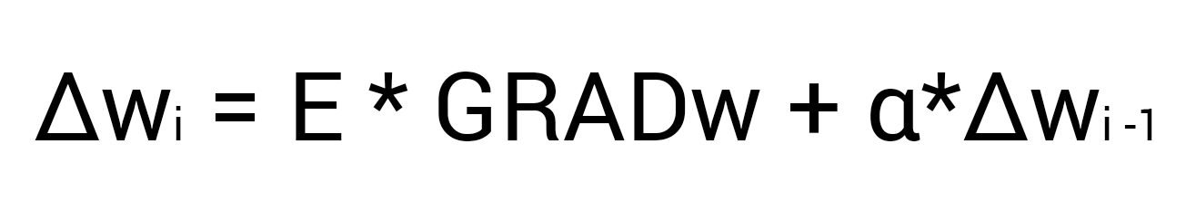
Метод обратного распространения
Исходные данные:
H1output = 0.61 δO1 = 0.148
Расчёт градиента для синапсиса w5: GRADw5 = 0.61 * 0.148 = 0.09
Где i – номер текущей итерации
E – скорость обучения
а – момент
Δw – изменение веса синапсиса

Slide 18
Метод обратного распространения
Исходные данные:
E = 0.7 Α = 0.3 w5 = 1.5 GRADw5 = 0.09 Δw5(i-1) = 0
Расчёт веса для синапсиса w5: Δw5 = 0.7 * 0.09 + 0 * 0.3 = 0.063 w5 = w5 + Δw5 = 1.563

Slide 19
Метод обратного распространения
Исходные данные:
H2output = 0.69 w6 = -2.3 δO1 = 0.148 E = 0.7 a = 0.3 Δw6(i-1) = 0
Расчёт дельты для нейрона H2:
δH2 = ( (1 — 0.69) * 0.69 ) * ( -2.3 * 0.148 ) = -0.07
Расчёт градиента для w6:
GRADw6 = 0.69 * 0.148 = 0.1
Расчёт изменения веса для w6:
Δw6 = 0.7 * 0.1 + 0 * 0.3 = 0.07
Расчёт нового веса для w6:
w6 = w6 + Δw6 = -2.2

Slide 20
Метод обратного распространения
Исходные данные:
w1 = 0.45, Δw1(i-1) = 0 w2 = 0.78, Δw2(i-1) = 0 w3 = -0.12, Δw3(i-1) = 0 w4 = 0.13, Δw4(i-1) = 0 δH1 = 0.053 δH2 = -0.07 E = 0.7 Α = 0.3
Расчёт градиентов для w1,w2,w3,w4:
GRADw1 = 1 * 0.053 = 0.053 GRADw2 = 1 * -0.07 = -0.07 GRADw3 = 0 * 0.053 = 0 GRADw4 = 0 * -0.07 = 0
Расчёт изменения весов для w1,w2,w3,w4:
Δw1 = 0.7 * 0.053 + 0 * 0.3 = 0.04 Δw2 = 0.7 * -0.07 + 0 * 0.3 = -0.05 Δw3 = 0.7 * 0 + 0 * 0.3 = 0 Δw4 = 0.7 * 0 + 0 * 0.3 = 0
Расчёт нового веса для w1,w2,w3,w4:
w1 = w1 + Δw1 = 0.5 w2 = w2 + Δw2 = 0.73 w3 = w3 + Δw3 = -0.12 w4 = w4 + Δw4 = 0.13

Slide 21
Метод обратного распространения
Исходные данные:
I1 = 1 I2 = 0 w1 = 0.5 w2 = 0.73 w3 = -0.12 w4 = 0.13 w5 = 1.563 w6 = -2.2
Расчёт передачи вперёд(Forward pass):
H1input = 1 * 0.5 + 0 * -0.12 = 0.5 H1output = sigmoid(0.5) = 0.62 H2input = 1 * 0.73 + 0 * 0.124 = 0.73 H2output = sigmoid(0.73) = 0.675 O1input = 0.62* 1.563 + 0.675 * -2.2 = -0.51 O1output = sigmoid(-0.51) = 0.37 O1ideal = 1 (0xor1=1) Error = ((1-0.37)^2)/1=0.39 Результат — 0.37, ошибка — 39%.

